Slide 1
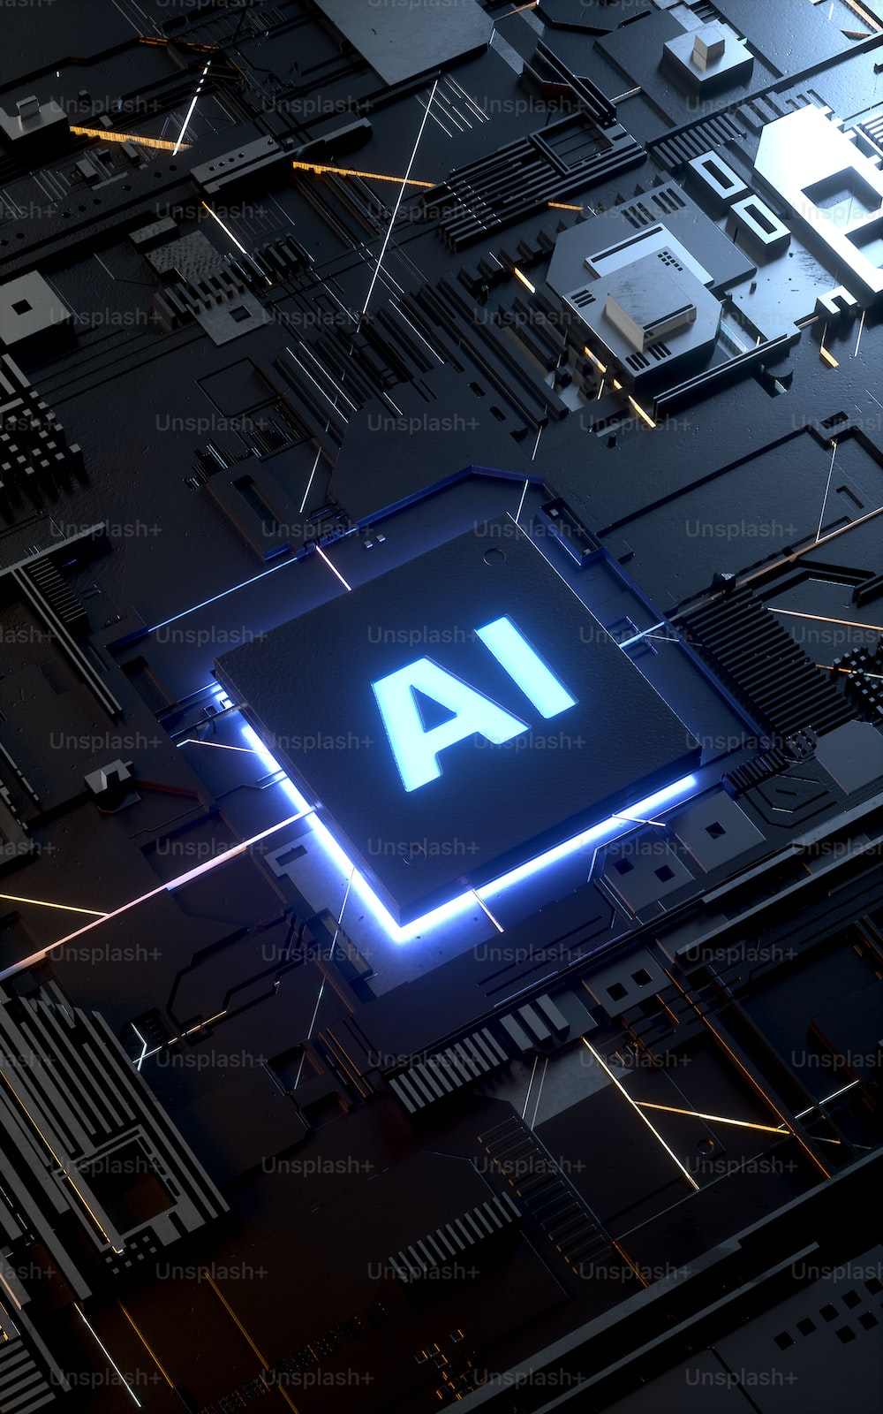

对人工智能未来的认识
—— 第12组

Slide 2
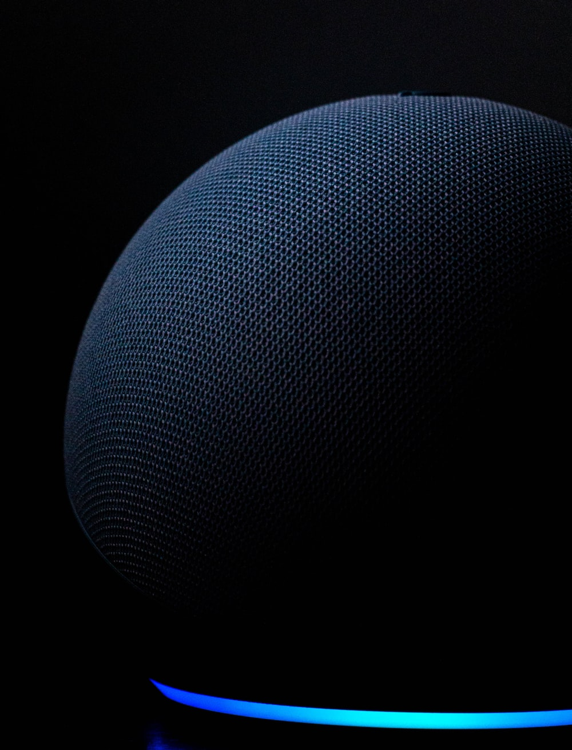
目录
2023年，AI教父Geoffrey Hinton谈到“人工智能正处于关键时刻，ChatGPT技术的进步可以与掀起工业革命的电力技术相媲美”
话题一
话题二
假如机器能像人一样思考？

Slide 3
2023年，AI教父Geoffrey Hinton谈到“人工智能正处于关键时刻，ChatGPT技术的进步可以与掀起工业革命的电力技术相媲美”
1、人工智能的快速发展和影响力正在不断增强。
2、ChatGPT技术在人工智能领域中的重要地位。
3、人工智能技术的重要性和潜力。

Slide 4
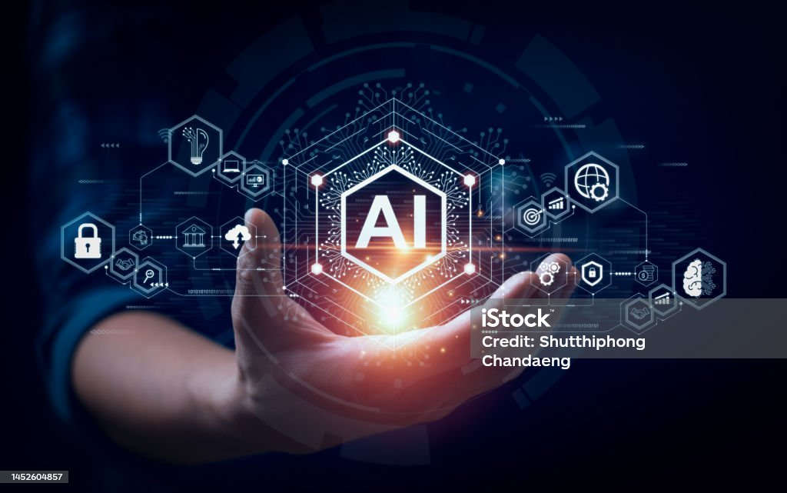
1、人工智能的快速发展和影响力正在不断增强。
人工智能技术已经在各个领域得到了广泛应用，如医疗、金融、教育、交通等。
人工智能技术的发展已经到达了一个重要的阶段，正在迎来飞速发展的时期。

Slide 5
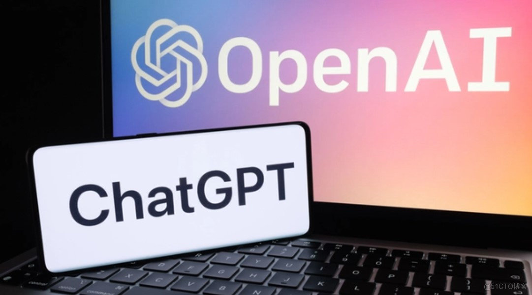
2、ChatGPT技术在人工智能领域中的重要地位。
ChatGPT技术是一种先进的自然语言处理技术，可以在大规模语言处理和生成任务中得到广泛应用。这一技术的发展速度非常快，并在越来越多的场景中得到了应用，如智能客服、聊天机器人等。
ChatGPT技术的进步对人工智能领域的影响非常深远，甚至可以媲美掀起工业革命的电力技术。

Slide 6
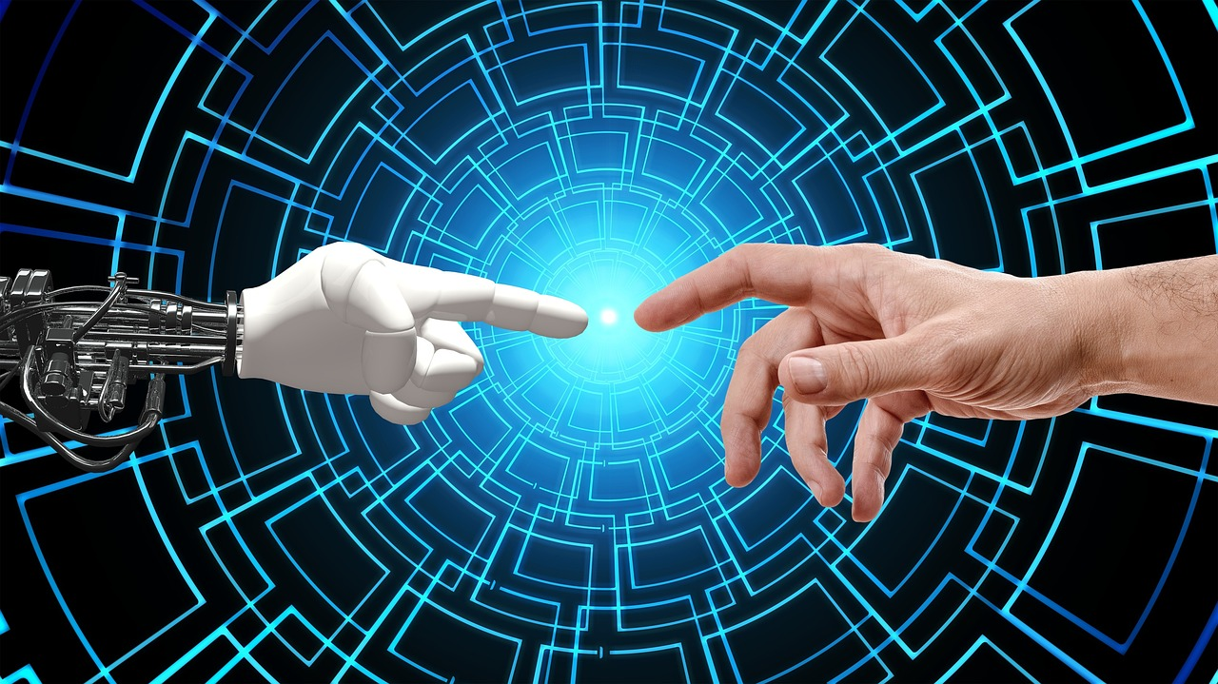
3、人工智能技术的重要性和潜力。
人工智能技术可以模拟人类的思维和行动，这使得它成为推动各个领域创新和发展的关键力量。它的发展可以为人类带来巨大的福利，如提高生产效率、改善医疗服务、推动科学研究等。
人工智能技术的未来潜力非常巨大，将会在更多的领域得到应用和发展，成为推动人类社会发展的重要力量。

Slide 7
假如机器能像人一样思考？
1、机器思考的定义
2、机器思考的潜在影响
3、机器思考的挑战

Slide 8
1、机器思考的定义
机器思考是指机器具备类似人类思维的能力，包括推理、学习、判断和创造等方面的能力。

Slide 9
2、机器思考的潜在影响
自主决策
创新能力
智能助理
自我意识
机器能够独立做出决策，不再需要人类的干预。
机器能够通过思考和创造性的思维解决问题，推动科学和技术的进步。
机器能够理解人类的需求和意图，并提供个性化的帮助和建议。
机器能够意识到自己的存在和状态，具备自我学习和自我改进的能力。

Slide 10
3、机器思考的挑战
伦理问题
机器思考引发了一系列伦理和道德问题，如机器的道德责任和决策的公正性。
就业影响
机器思考可能导致某些工作岗位的消失，对就业市场造成影响。
安全问题
机器思考可能带来安全隐患，如恶意使用人工智能技术进行攻击和操纵。

Slide 11
人工智能未来的展望
人工智能的普及将改变我们的生活方式、工作方式和社会结构。
机器思考的进步将推动人工智能技术的广泛应用，涵盖各个领域，如医疗、交通、金融等。机器思考将与人类智慧相结合，实现更高效的合作和创新。

Slide 12
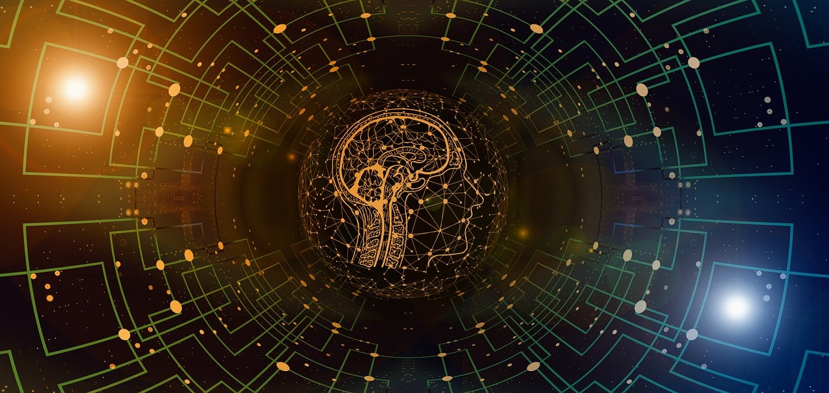

人工智能技术发展及其迅猛，已经在我们的日常生活中产生了深远的影响。然而，我们也需要认识到，尽管人工智能已经取得了重大进展，但要实现机器像人一样思考仍然是一个长期且复杂的目标。
机器思考能力有一系列优点，包括提高工作效率、解决复杂问题、提高决策质量、协作普及教育。但同时，我们也需要应对伦理和隐私问题、失业问题、控制和安全问题以及技术依赖等一系列挑战。
面对这些挑战，我们强调人类应该积极面对和探索人工智能技术的发展。这意味着我们需要密切关注伦理原则，确保技术的应用符合社会价值观和法律法规。同时，我们还要投资于教育和培训，以帮助人们适应新的工作环境，并不断提高自己的技能。
人工智能的发展应该被视为一个机会，而不是威胁，它可以帮助我们解决全球性问题，提高生活质量，推动科学和技术的进步。在未来，我们应该继续进行深入的研究，跨学科地探讨机器思考的可能性，不断改进和发展人工智能技术，以便更好地满足社会的需求。只有通过持续的合作和正确的决策，我们才能实现机器和人类的共生，共同塑造一个更智能、更先进的未来。

